Slide 1
Решение задач повышенной сложности
Учитель: Максимова О.С.

Slide 2
1. Задачи на арифметические вычисления
Найдите значение выражения наиболее рациональным способом без использования микрокалькулятора и вычислений в столбик
647 х 821 + 143 х 21 + 143 х 79 - 647 х 820

Slide 3
1. Задачи на арифметические вычисления
Решение
647 х 821 + 143 х 21 + 143 х 79 - 647 х 820=
= (647 х 821 - 647 х 820) + (143 х 21 + 143 х 79)= = 647х(821-820)+143х(21+79)=647х1+143х100= = 647+14300=14947

Slide 4
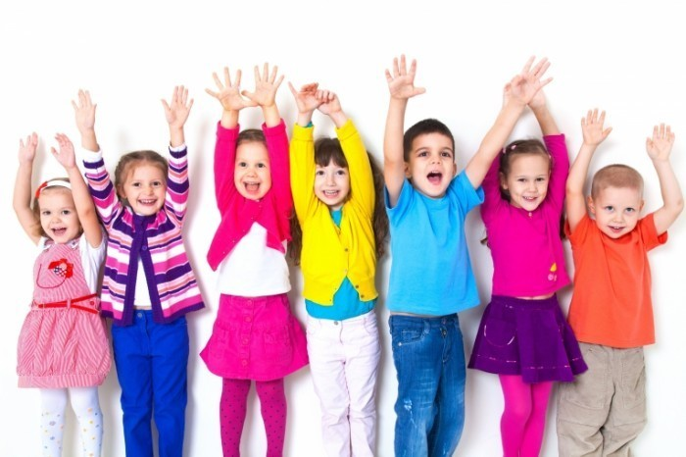
2. Задачи «с подвохом»
У Вани одноклассников на 7 больше, чем одноклассниц. Мальчиков в его классе в два раза больше, чем девочек. Даша - одноклассница Вани. Сколько у неё одноклассниц?

Slide 5
2. Задачи «с подвохом»
Решение:
Мальчиков в его классе в два раза больше, чем девочек. Пусть девочек х, тогда мальчиков 2х.
Известно, что у Вани одноклассников на 7 больше, чем одноклассниц, т.е. мальчиков на 8 больше (с учетом Вани), чем девочек. Составим уравнение и решим его.
2х-х=8
Х=8 (8 девочек в классе).
Внимательно читаем вопрос: Даша - одноклассница Вани. Сколько у неё одноклассниц? Значит в ответе не учитываем Дашу, получается 8-1=7 (однокл.)
Ответ: 7 одноклассниц

Slide 6
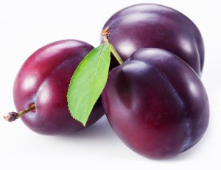
3. Задачи «с подвохом»
Мама положила на стол сливы и сказала детям, чтобы они, вернувшись из школы, разделили их поровну. Первой пришла Аня, взяла треть слив и ушла. Потом вернулся из школы Боря, взял треть оставшихся слив и ушел. Затем пришел Витя и взял 4 сливы - треть от числа слив, которые он увидел. Сколько слив оставила мама?

Slide 7
3. Задачи «с подвохом»
Решение
Решаем задачу с конца!!!
1) Витя взял 4 сливы – треть, которых он увидел. Найдем число по его части.
4 : 1 х 3 = 12 (с.) – увидел Витя.
2) Боря взял треть оставшихся слив и ушел.
Значит 12 слив, которые увидел Витя составляли $\frac{2}{3}$ слив, которые были на столе до прихода Бори. Найдем, сколько было слив до прихода Бори:
12:2х3=18 (с.) – увидел Боря.
3) Аналогично ситуации с Борей, Аня взяла треть слив, которые изначально лежали на столе, значит оставшиеся сливы составляли $\frac{2}{3}$. Найдем, сколько слив было на столе до прихода Ани:
18:2х3=27 (с.)
Ответ: 27 слив

Slide 8
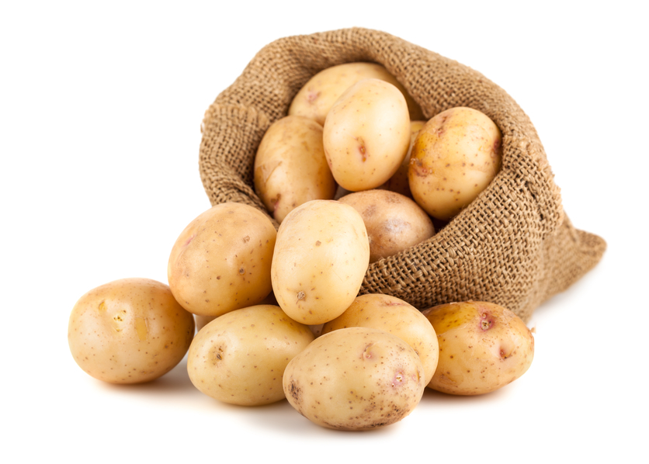
4. Задачи «с подвохом»
Два человека чистили картофель. Один очищал в минуту 2 картофелины, а второй - 3 картофелины. Вместе они очистили 400 штук. Сколько времени работал каждый, если второй проработал на 25 минут больше первого?

Slide 9
4. Задачи «с подвохом»
Решение
1) Внимательно читаем вопрос! Их работа была совместной, кроме 25 минут, которые второй человек чистил картошку один.
25х3=75 (кар.) – начистил второй в одиночку
2) 400 – 75 = 325 (кар.) – очищали вместе
3) 2+3=5 (кар./час) – общая производительность
4) 325:5=65 (мин) – чистили вместе или время первого
5) 65+25=90 (мин) – время второго
Ответ: 65 и 90 минут

Slide 10
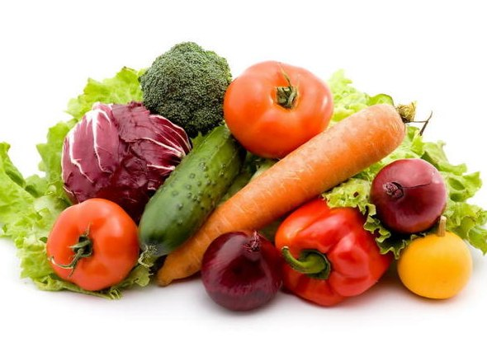
5. Задачи «с обозначалками»
0,5 кг лука, 3 кг картофеля и 1 кг огурцов стоят вместе 2,38 рублей, а 2 кг лука и 4 кг огурцов стоят 8,20 рублей. Сколько стоят 1 кг лука, 2 кг картофеля и 2 кг огурцов вместе?

Slide 11
5. Задачи «с обозначалками»
Обозначим 1 кг лука буквой «Л», картофеля – «К», огурцов «О».
Составим краткую запись по условию задачи.
1) 0,5 кг лука, 3 кг картофеля и 1 кг огурцов стоят вместе 2,38 рублей
0,5 Л + 3 К +1 О=2,38
2) 2 кг лука и 4 кг огурцов стоят 8,20 рублей
2 Л + 4 О = 8,20
3) (0,5 Л + 3 К +1 О) х 4 =2,38 х 4
4) 2 Л + 12 К + 4 0 = 9,52
2 Л + 4 О + 12 К = 9,52
8,20 + 12 К = 9,52
12 К = 9,52 – 8,20
12 К = 1,32
К = 0,12 ( 12 копеек стоит 1 кг картофеля)
5) (2 Л + 4 О):2 = 8,20:2
1 Л + 2 О = 4,10
6) Сколько стоят 1 кг лука, 2 кг картофеля и 2 кг огурцов вместе?
1 Л + 2 О + 2 К = 4,10 + 1,32 = 5,42 (руб.)
Ответ 5, 42 рубля

Slide 12
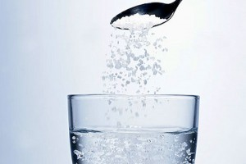
6. Задачи на сложные проценты
Сколько воды надо добавить к 600 г жидкости, содержащей 40 % соли, чтобы получился 12 %-й раствор этой соли?
Решение:
1) Известно, что в 600 г жидкости 40% соли. Найдем массу соли:
600 г – 100%
Х г – 40%
600:100х40=240 г – масса соли в жидкости при 40%
2) Нам нужно, что б раствор был 12%. Значит, что в новой массе раствора соль составит 12%. Масса соли не меняется, меняется количество воды. Значит,
12% - 240 г
100% - Х г
240:12х100=2000 г – масса жидкости при 12% соли
3) 2000-600=1400 г
Ответ: 1400 г воды нужно добавить

Slide 13
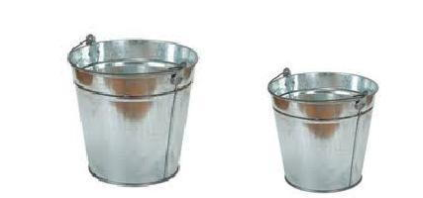
7. Задачи на переливания
Можно ли отмерить 15 литров воды, находясь у реки и имея два ведра: одно вместимостью 11 литров, другое - вместимостью 7 литров?
11 литров
7 литров

Slide 14
7. Задачи на переливания
Решение:
1 шаг: нальем полное ведро 11 литров
2 шаг: перельем из ведра 11 литров в ведро 7 литров
3 шаг: в большем ведре останется 11-7=4 литра
4 шаг: выльем из меньшего ведра воду
5 шаг: перельем в меньшее ведро 4 литра
6 шаг: нальем в больше ведро 11 литров
7 шаг: заполним полностью маленькое ведро 4+3=7, таким образом в большем ведре останется 11-3=8 литров
8 шаг: если сложить объем воды в маленьком и большом ведре после предыдущих шагов, то получим 7+8=15 литров

